Slide 1
«Система гражданско-патриотического воспитания »
МБДОУ №30 «Зоренька»
2021 год

Slide 2
«Любовь к родному краю, родной культуре, родной речи начинается
с малого – с любви к своей семье, к своему жилищу, к своему детскому саду.
Постепенно расширяясь, эта любовь переходит в любовь к Родине, её истории,
прошлому и настоящему, ко всему человечеству».
Д. С. Лихачёв
Цель: формирование духовности, нравственно –
патриотических чувств у детей дошкольного возраста .
Задачи:
воспитание у ребёнка любви и привязанности к своей
семье, дому, детскому саду, улице, городу, Родине;
формирование бережного отношения к природе и всему
живому;
развитие интереса к русским традициям и промыслам;
формирование элементарных знаний о правах человека;
знакомство детей с символами государства.

Slide 3
Блоки нравственно – патриотического
воспитания
Культура и традиции
Мой детский сад
Мой город
Страна и символика
Success
Правила по которым мы живем
Моя родина
Будем родине служить
Моя семья

Slide 4
Виды детской деятельности
Игровая
1
2
Продуктивная
3
Познавательная

Slide 5
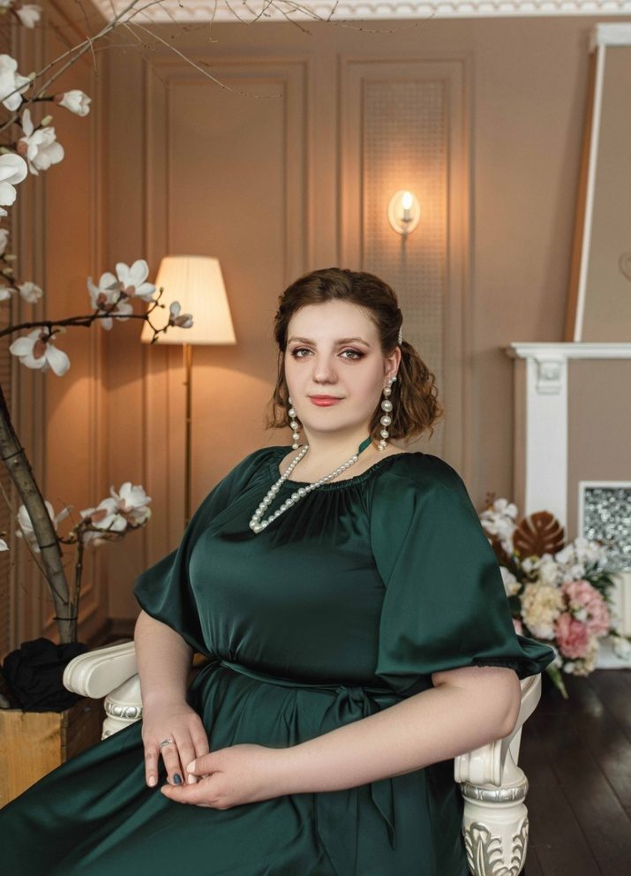
Опыт педагога группы «Радуга» МБДОУ №30 «Зоренька»
Яковенко
Надежда
Александровна

Slide 6
Помимо специально организованных занятий, бесед, целевых прогулок большая роль в реализации данных блоков отводится совместной деятельности взрослых с детьми. Используются дидактические, подвижные, настольные, сюжетно-ролевые игры с детьми, которые помогают формировать соответствующие знания и навыки. Наибольший эмоциональный отклик у детей вызывают праздники, утренники, массовые мероприятия, способствующие развитию патриотических чувств: Тематический досуг ко Дню матери Новогодний утренник День защитников Отечества Масленица День Победы День защиты детей Конкурсы, викторины, соревнования
Чтобы достичь поставленных целей, мы организуем работу по патриотическому воспитанию, создавая для детей теплую, уютную атмосферу, стараясь, чтобы каждый день ребенка в детском саду был наполнен радостью, улыбками, добрыми друзьями, веселыми играми. Ведь с воспитания чувства привязанности к родной семье, родному детскому саду, родной улице, начинается формирование того фундамента, на котором будет вырастать более сложное образование – чувство любви к своему Отечеству.

Slide 7
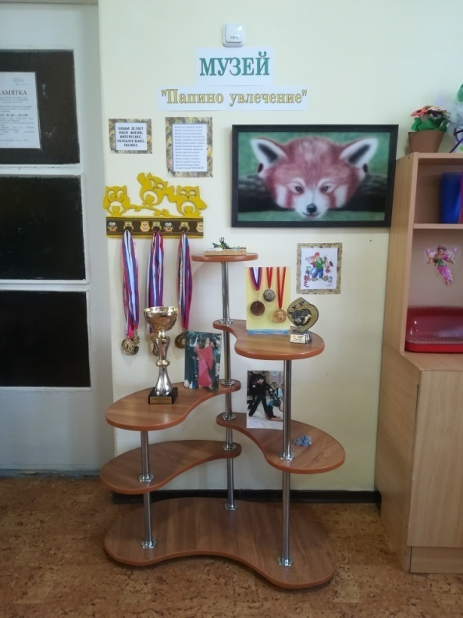
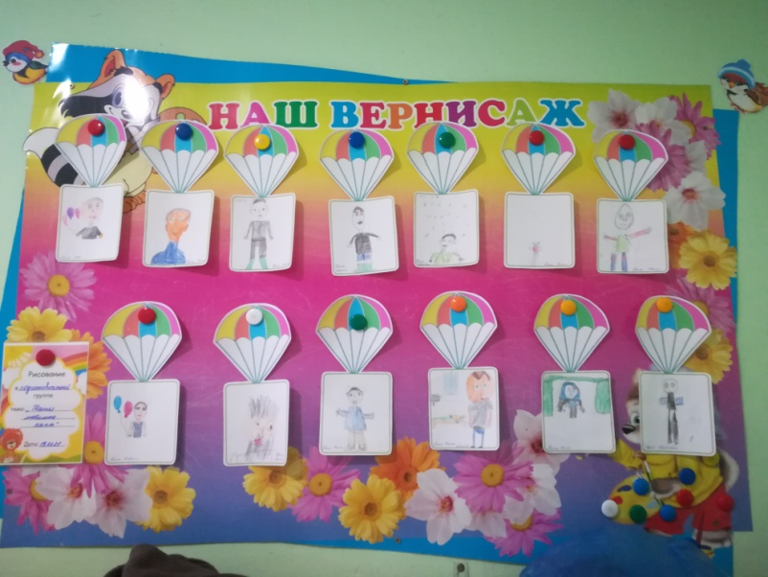
Моя семья

Slide 8
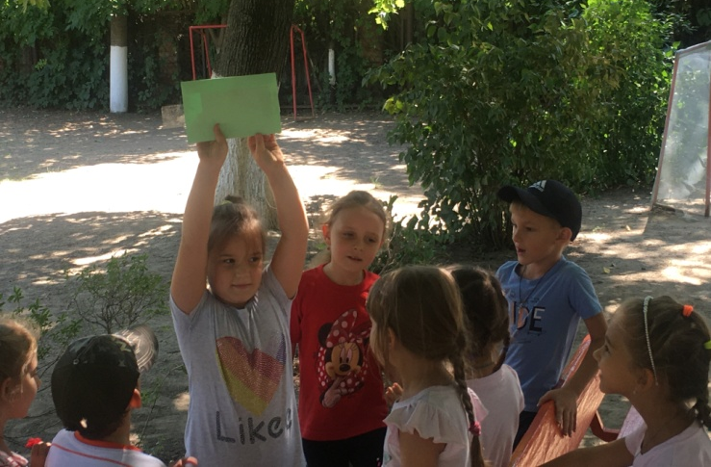
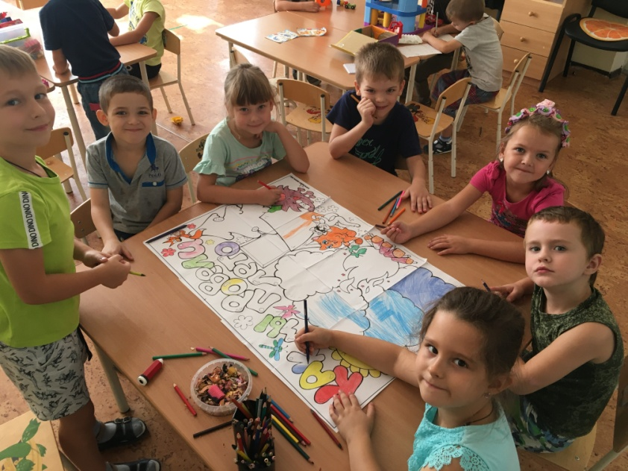
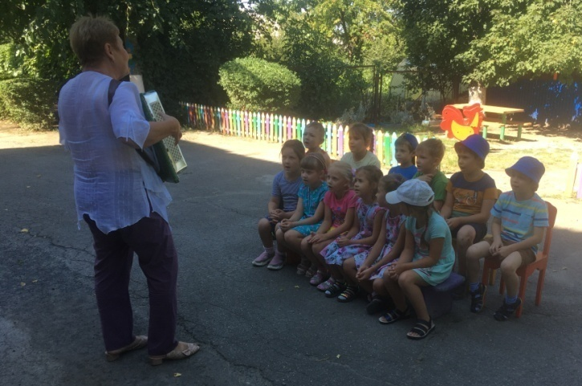
Мой детский сад

Slide 9
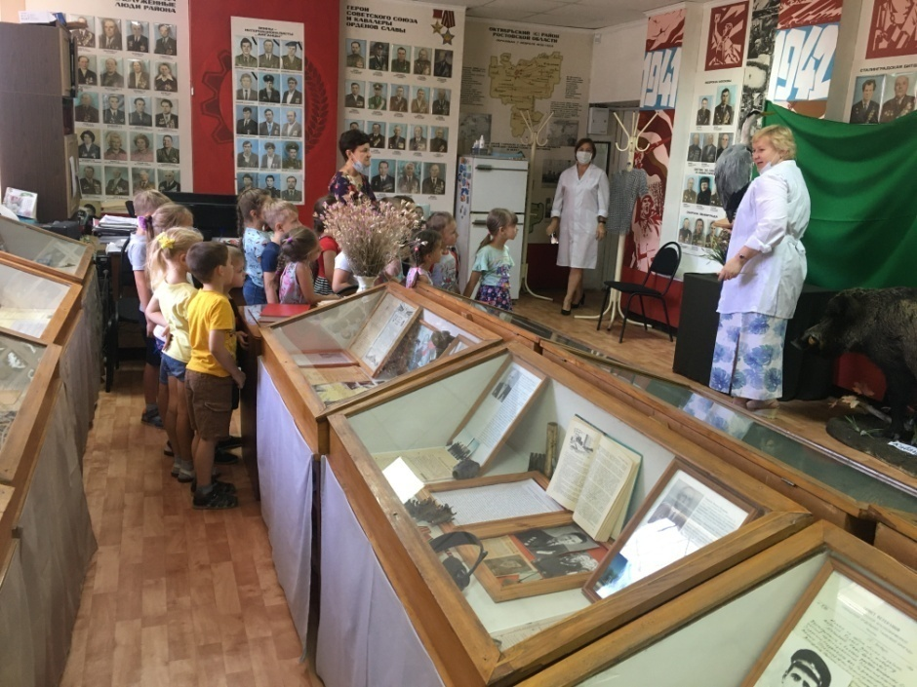
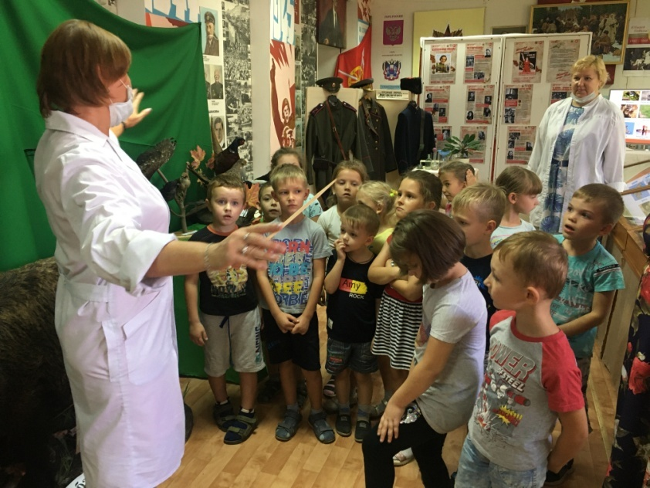
Моя родина

Slide 10
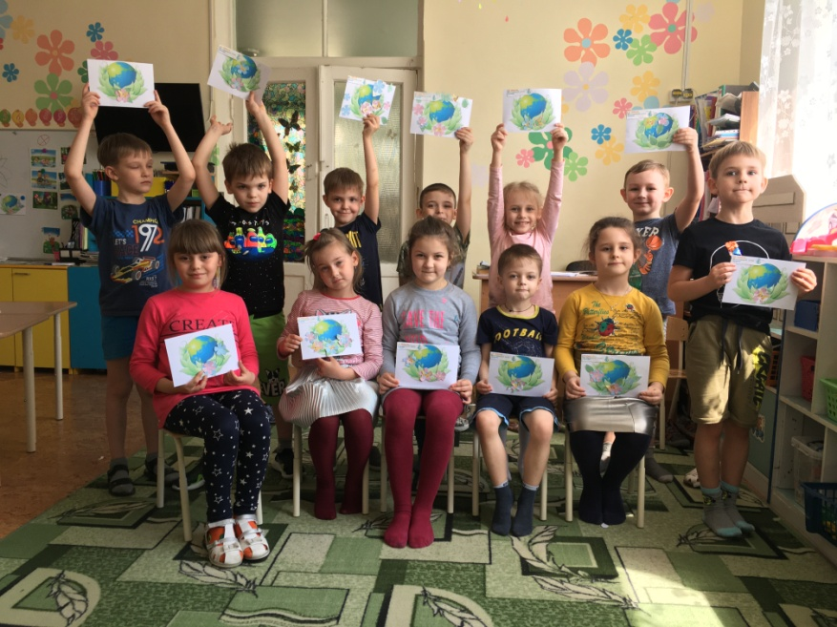
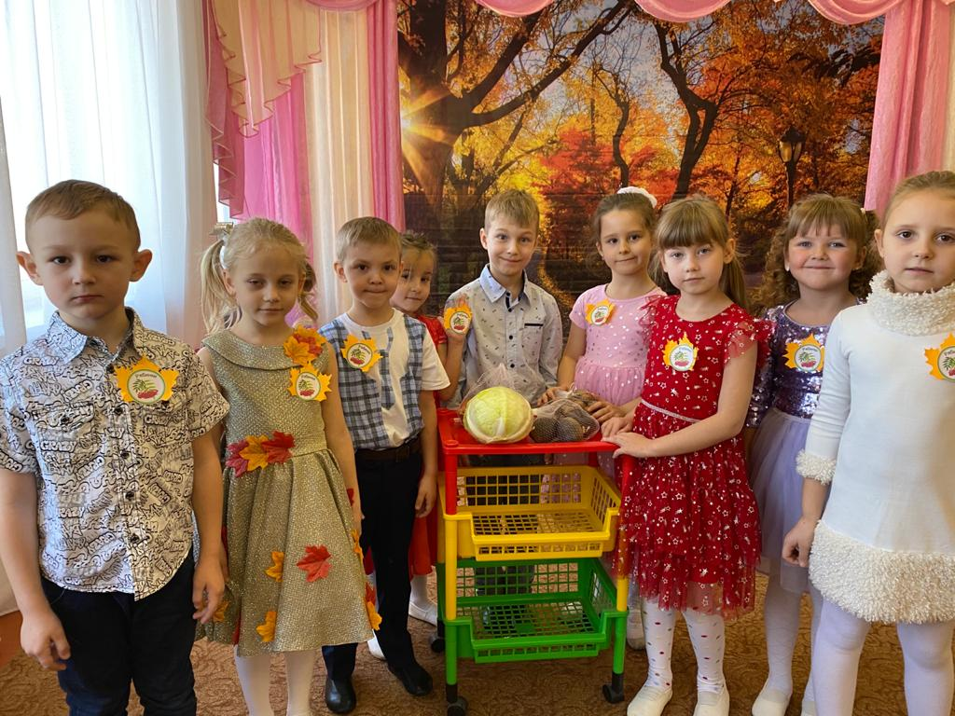
Моя родная природа

Slide 11
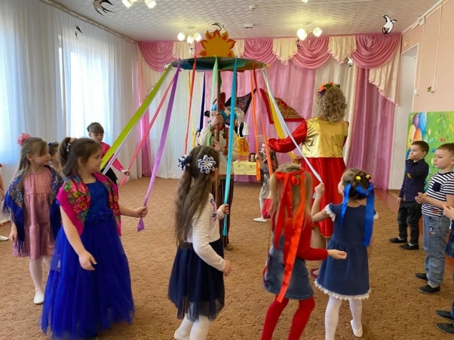
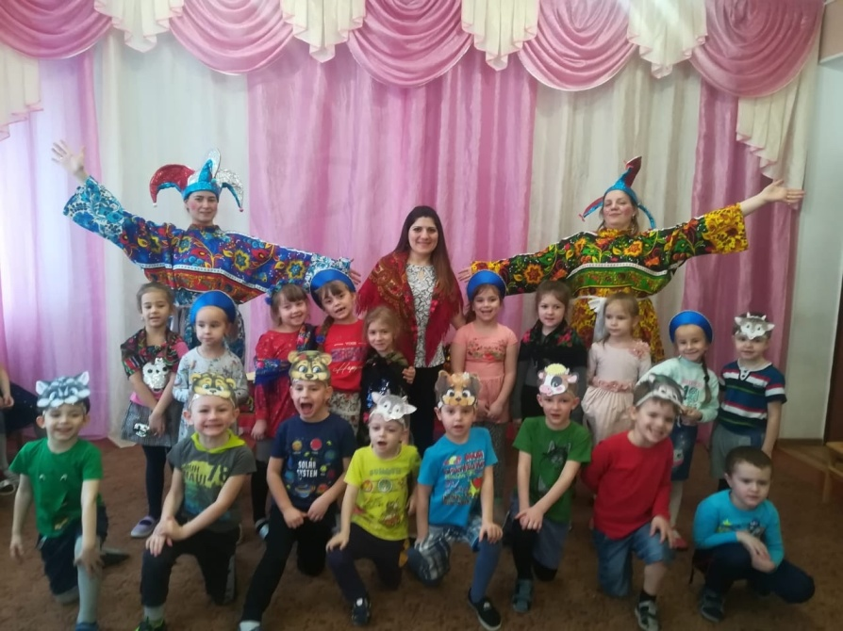
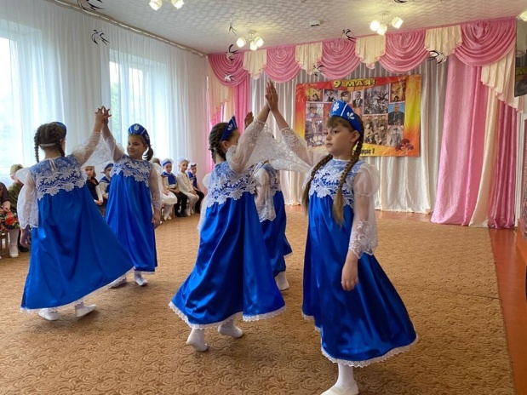
Моя культура и традиции

Slide 12
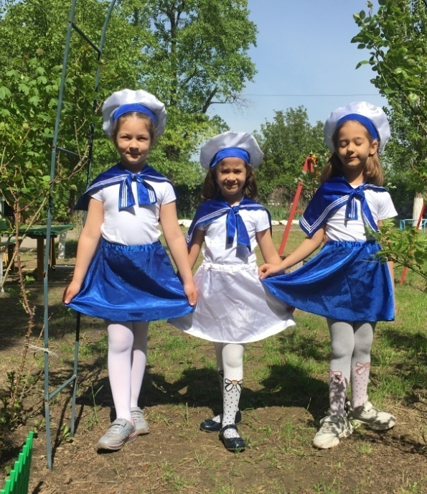
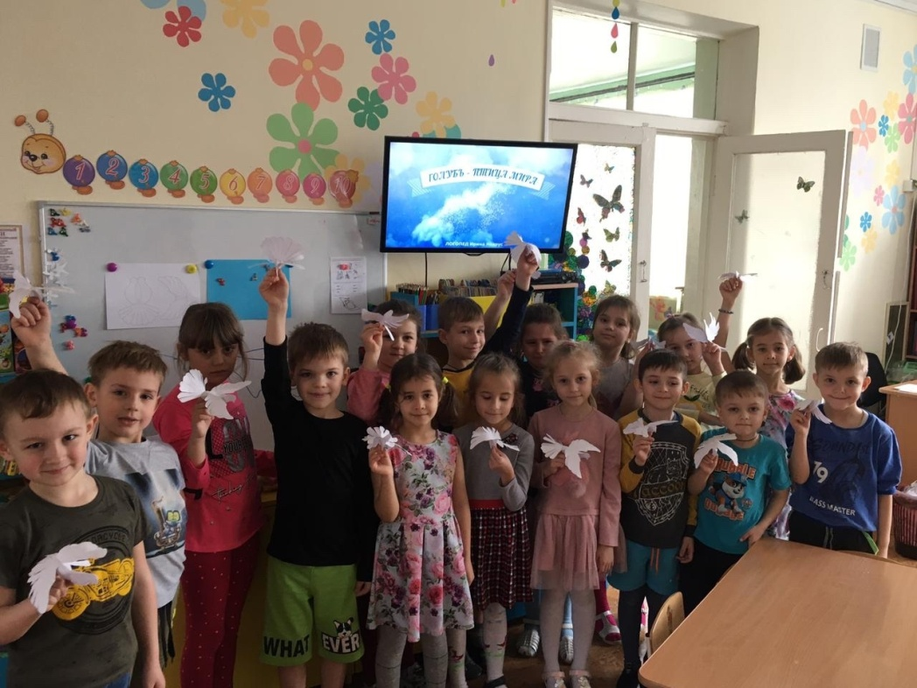
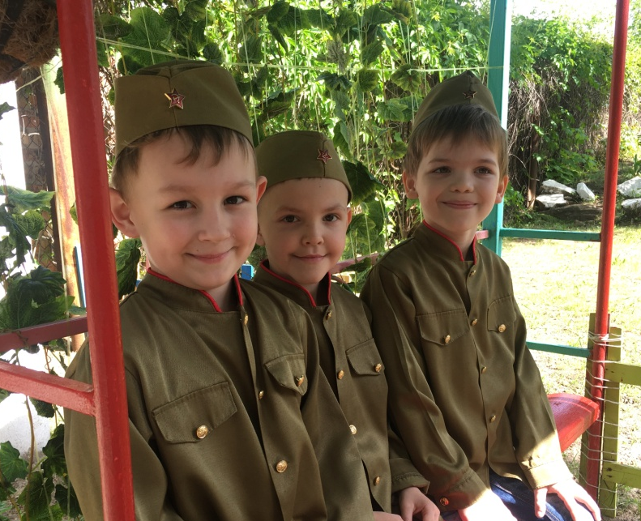
Моя страна и символика

Slide 13
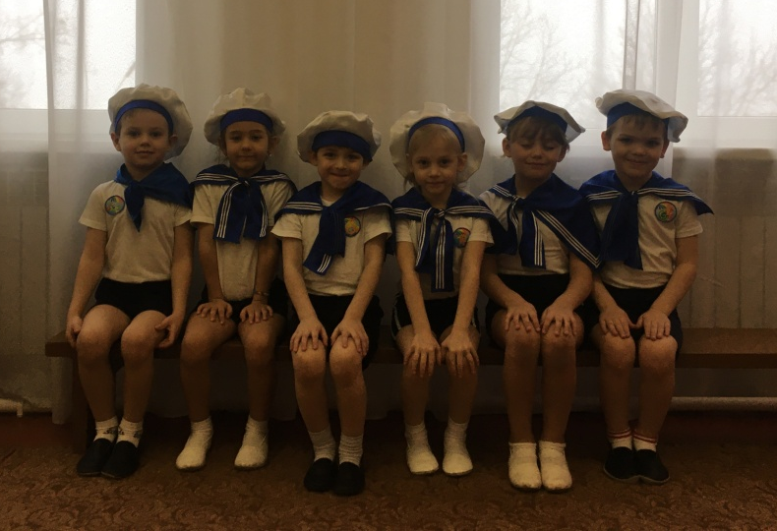
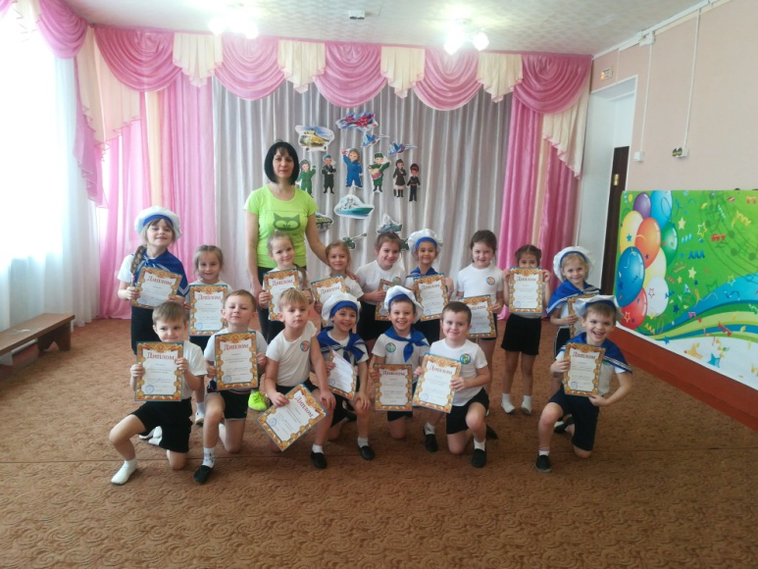
Герои нашей Родины

Slide 14
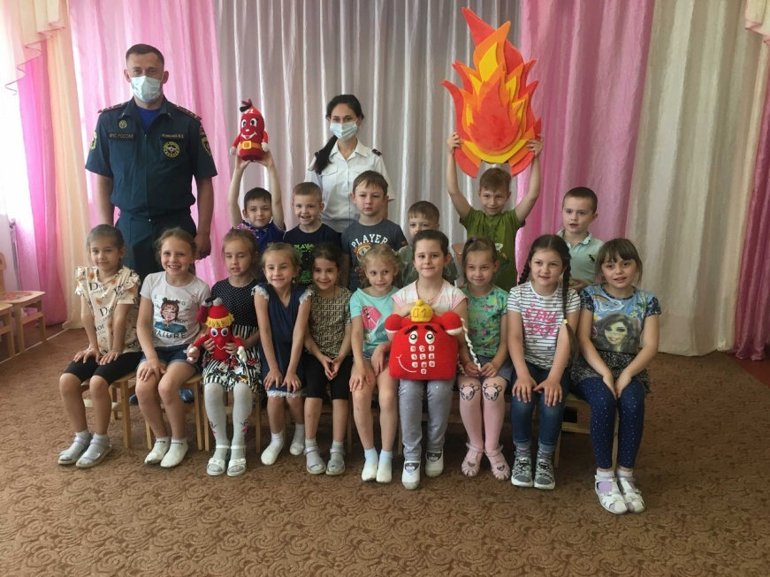
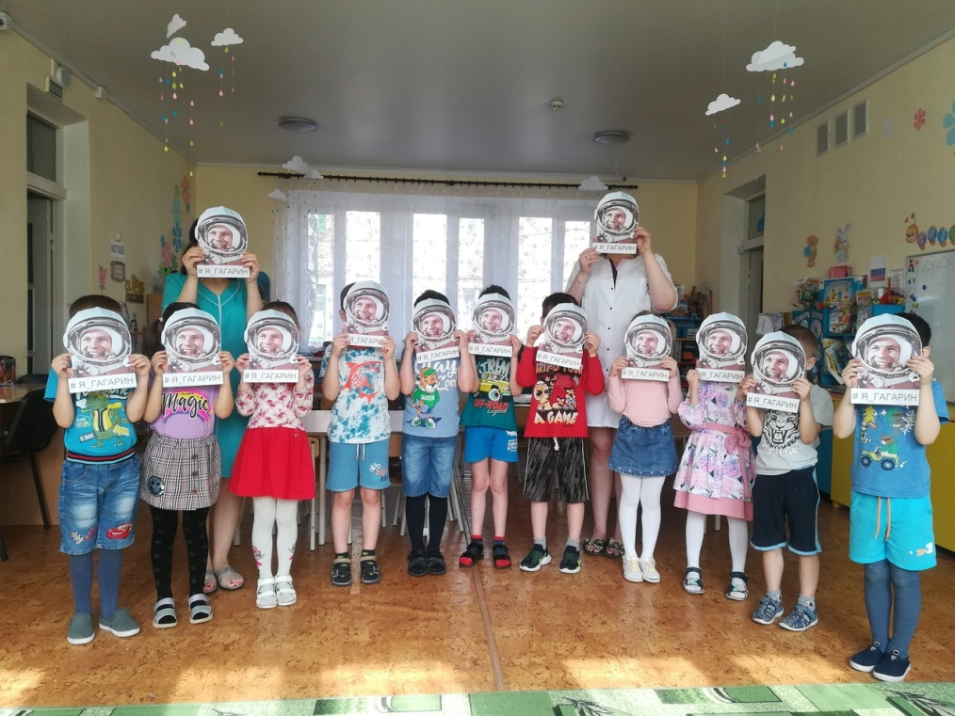

Slide 15
Благодарю за внимание

